Slide 1
오픈소스하드웨어
얼굴인식 및 영상 저장
학과: 지능IoT학과
학번: 20184231
이름: 이 경 호

Slide 2
목 차
OpenCV 설치
실행 코드
얼굴을 인식하는 영상 출력
영상 저장

Slide 3

OpenCV 라이브러리 설치.
< 이미지 처리를 위한 파이썬 패키지 OpenCV 라이브러리>

Slide 4
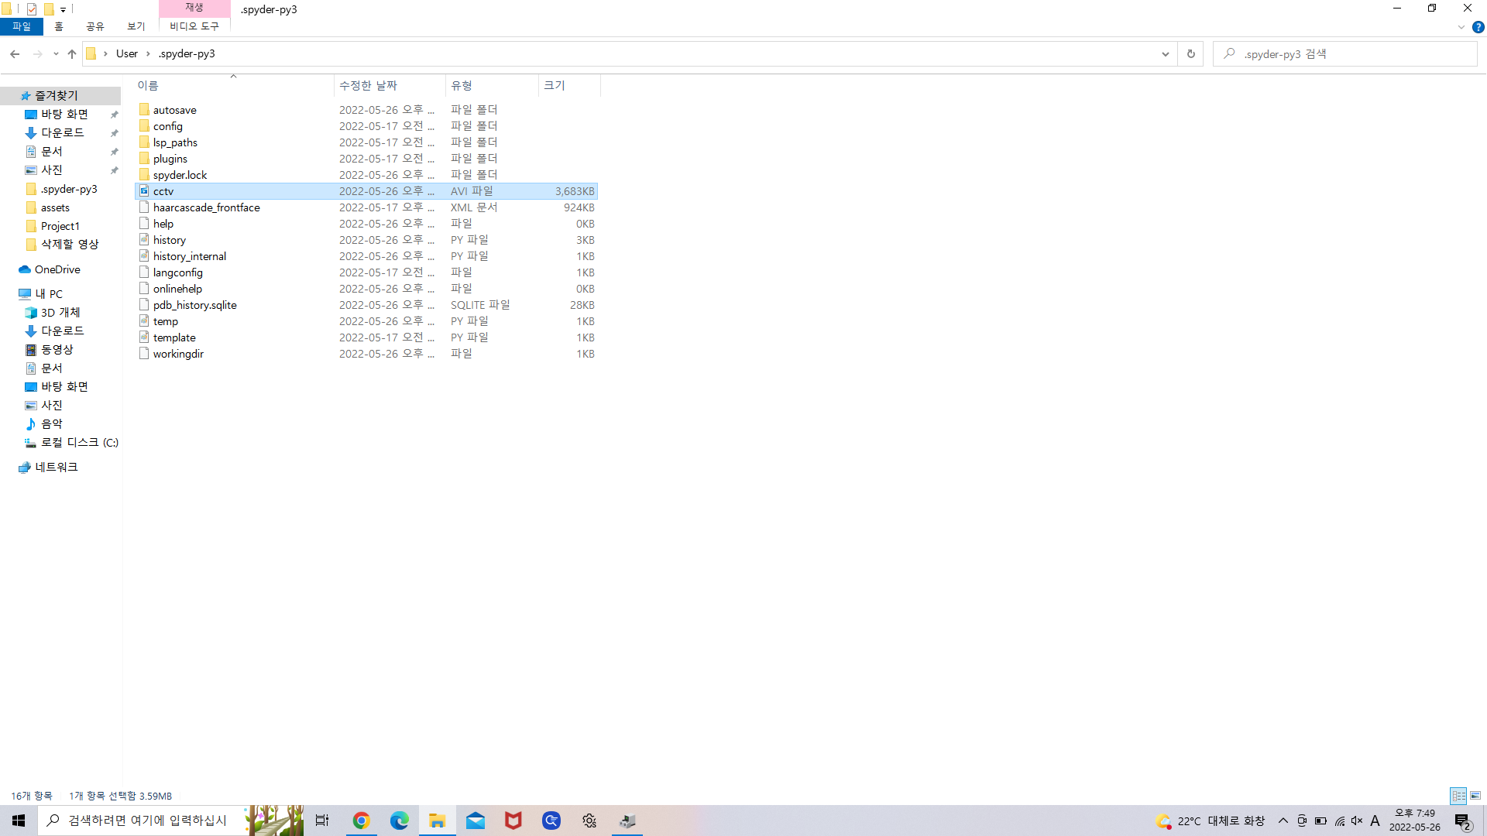
얼굴을 검출하기 위해 미리 학습시켜 놓은 haarcascade_fronface.xml을 spyder 폴더 내에 넣기.
< xml 포맷으로 저장된 분류기를 폴더에 넣기 >

Slide 5
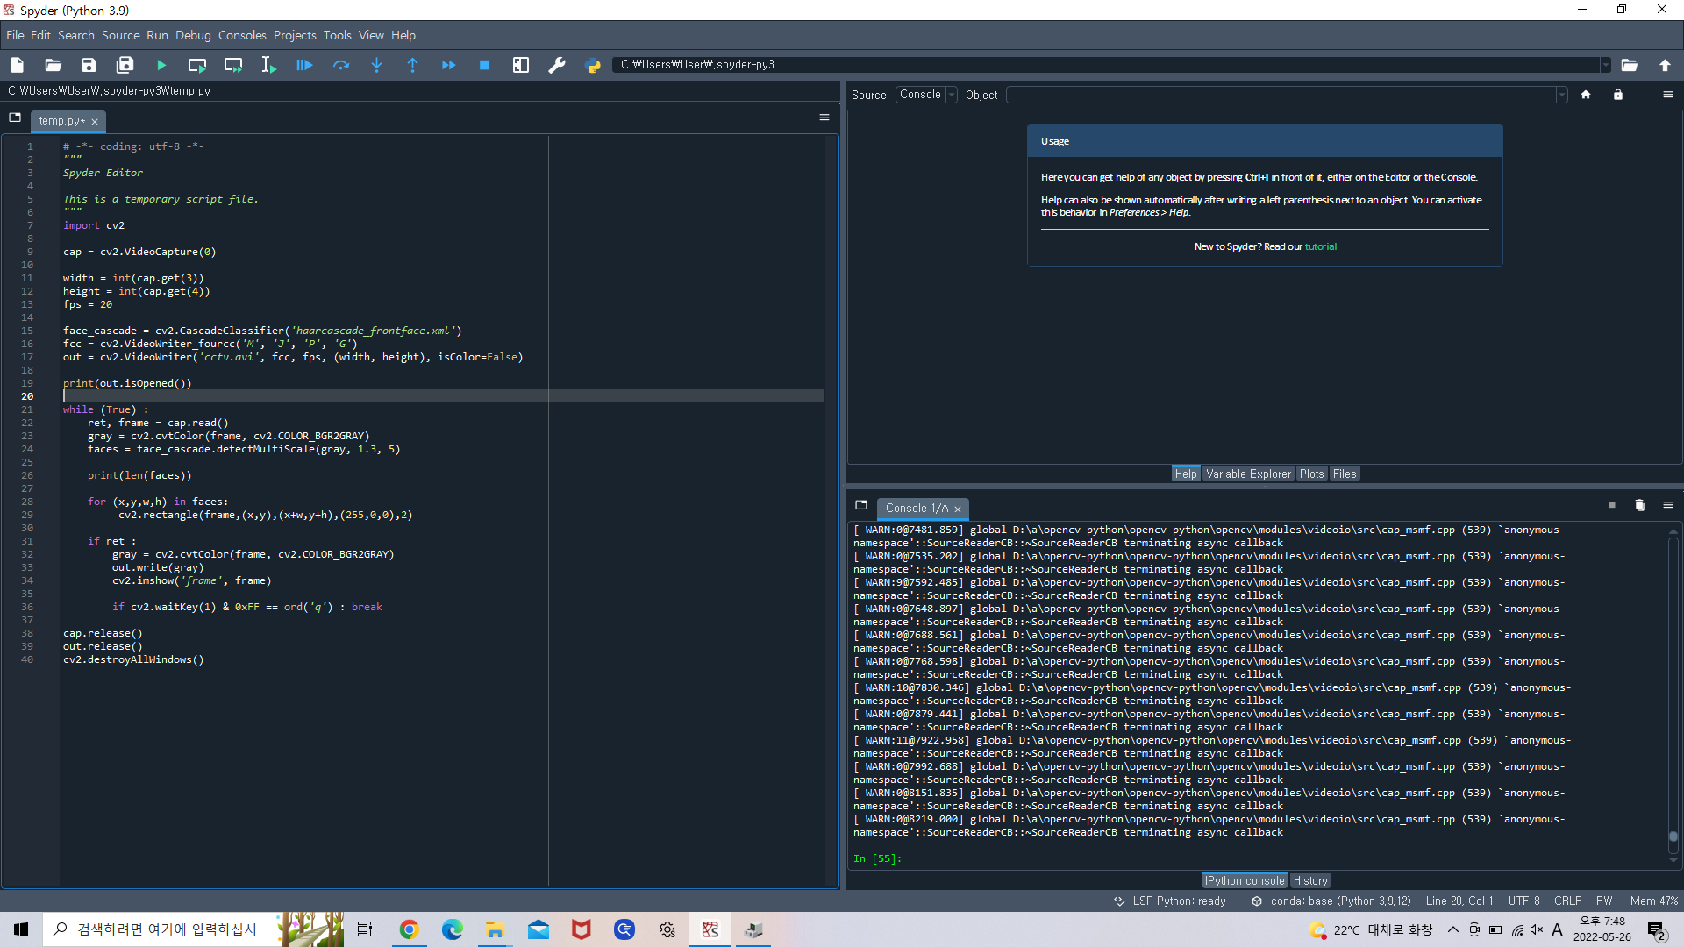
첫 번째 단계에서 얼굴이 아니라고 판단하면 바로 다음 위치로 넘어가고 얼굴이라고 판단하면 다음 단계의 특징을 적용.
얼굴을 검출하기 위해 미리 학습시켜 놓은 xml 포맷 사용.
인식된 얼굴에 사각형을 출력함.
< Spyder 내 실행 코드 >

Slide 6
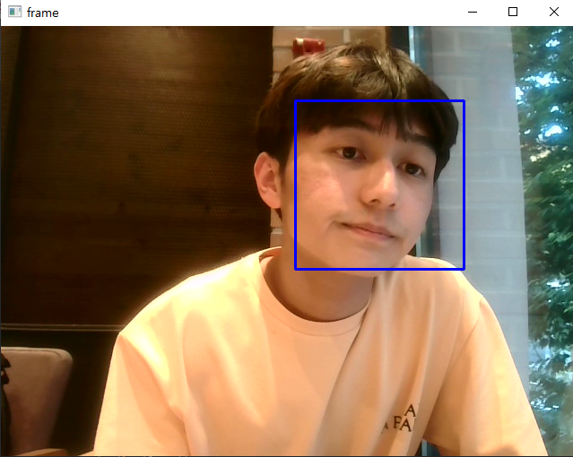
얼굴을 인식하면 사각형 출력.
< 얼굴을 인식하는 영상 출력 >
< 코드 실행 시 얼굴 인식하는 영상 출력 >

Slide 7
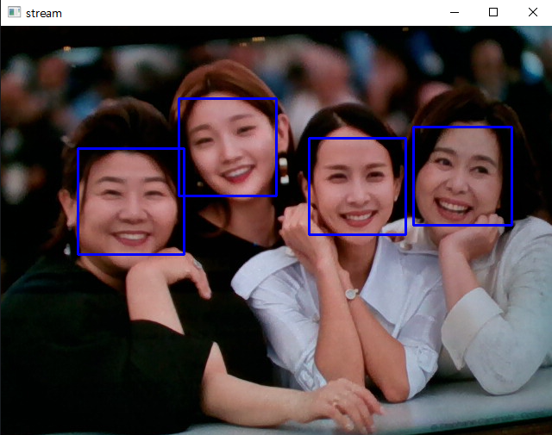
다수의 인물도 전부 얼굴을 인식.
< 다수 인원도 전부 얼굴 인식 >

Slide 8
영상이 출력됨과 동시에 Spyder 폴더 내에 영상 저장.
< Spyder 폴더 내에 저장된 영상 >

Slide 9
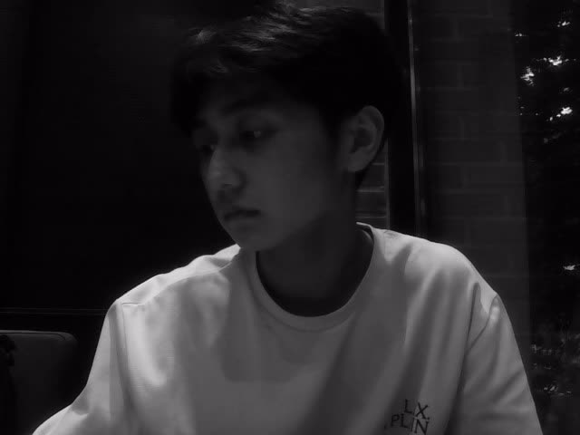
< Spyder 폴더 내 저장된 영상 실행 화면 >

Slide 10
감사합니다

